Slide 1
МАТЕМАТИЧЕСКОЕ МОДЕЛИРОВАНИЕ ТЕПЛОВОГО РЕЖИМА ГОРНЫХ ВЫРАБОТОК ПРИ ТЕРМОШАХТНОМ СПОСОБЕ ДОБЫЧИ НЕФТИ
Выполнил студент: Торопова Виктория Владимировна
Научный руководитель: Курта Иван Валентинович

Slide 2
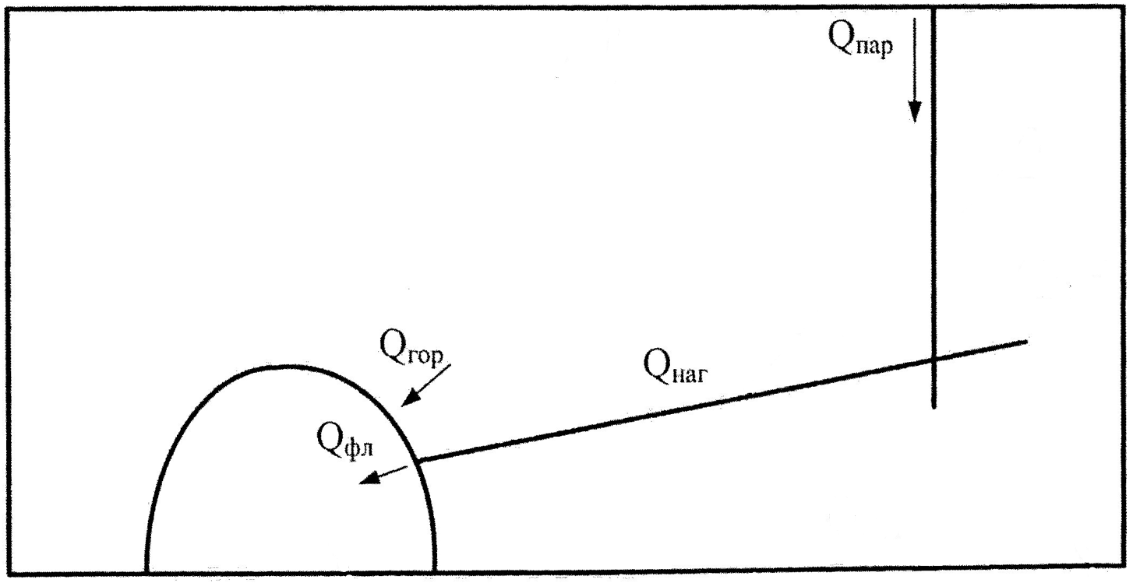
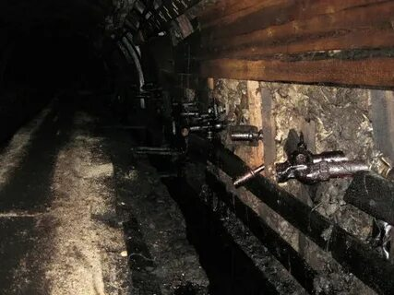
Термошахтный способ добычи нефти
Схема термошахтного способа добычи нефти

Slide 3
Цель работы
Получить температурный массив распределения тепла в горных выработках путем моделирования в Ansys Fluent.
Задачи:
Исследовать основные источники тепловыделения в рабочих зонах буровых галерей.
Выбрать наиболее подходящий метод для решения задачи.
Провести численный расчет.
Проанализировать полученные данные по температурному режиму.

Slide 4
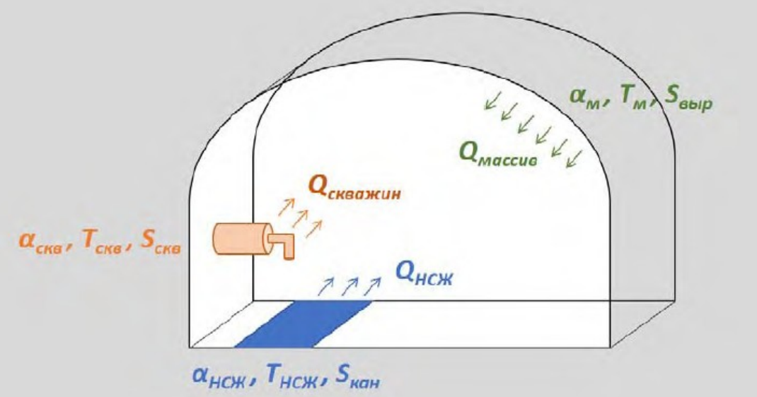
Анализ источников тепловыделения
Горная выработка – это искусственная полость в части земной коры, образующаяся при извлечении полезных ископаемых. Они предназначены для транспортировки полезных ископаемых, материалов и оборудования, вентиляции, передвижения людей.
$Q_{массив}$– тепловыделения от стенки выработки; $Q_{нсж}$ – тепловыделения от добываемой нефтесодержащей жидкости; $Q_{скважин}$ – тепловыделения от арматуры скважин

Slide 5
Система уравнений Навье-Стокса
Баланс массы:
$$\frac{∂ρ}{∂t}+∇∙\left(ρ\underline{U}\right)=0$$
Баланс количества движения:
$$\frac{∂\left(ρ\underline{U}\right)}{∂t}+∇∙\left(ρ\underline{U} \underline{U}\right)=−∇p+∇∙\left(μ\left(∇\underline{U}+{\left(∇\underline{U}\right)}^{T}−\frac{2}{3}\underline{\underline{E}}\left(∇∙\underline{U}\right)\right)\right)+ρ\underline{g}$$
Баланс энергии:
$$\frac{∂\left(ρE\right)}{∂t}+∇∙\left(\underline{U}\left(ρE+p\right)\right)=∇∙\left(λ∇T\right)+∇∙\left(μ\left(∇\underline{U}+{\left(∇\underline{U}\right)}^{T}−\frac{2}{3}\underline{\underline{E}}\left(∇∙\underline{U}\right)\right)∙\underline{U}\right)$$
Связывающие соотношения:
$$E=h−\frac{p}{ρ}+\frac{\underline{U}⋅\underline{U}}{2}$$
$$dh=c_{p}dT$$

Slide 6
Осредненная система уравнений Навье-Стокса
$${\overline{U}}_{k}=\frac{1}{Δt}\int_{t}^{t+Δt}{U_{k}dt}$$
$$U_{k}={\overline{U}}_{k}+u_{k}$$
$$\left\{\begin{aligned}\frac{∂ρ}{∂t}+\frac{∂\left(ρ{\overline{U}}_{k}\right)}{∂x_{k}}=0 \\ \frac{∂\left(ρ{\overline{U}}_{i}\right)}{∂t}+\frac{∂\left(ρ{\overline{U}}_{j}{\overline{U}}_{i}\right)}{∂x_{j}}=−\frac{∂\overline{p}}{∂x_{i}}+\frac{∂}{∂x_{j}}\left(μ\left(\frac{∂{\overline{U}}_{i}}{∂x_{j}}+\frac{∂{\overline{U}}_{j}}{∂x_{i}}−\frac{2}{3}δ_{ij}\frac{∂{\overline{U}}_{k}}{∂x_{k}}\right)−ρ\overline{u_{j}u_{i}}\right)+ρg_{i} \\ \frac{∂\left(ρ\overline{E}\right)}{∂t}+\frac{∂}{∂x_{j}}\left({\overline{U}}_{j}\left(ρ\overline{E}+\overline{p}\right)\right)=\frac{∂}{∂x_{j}}\left(λ\frac{∂\overline{T}}{∂x_{j}}−ρ\overline{u_{j}E}\right)+\frac{∂}{∂x_{j}}\left(\left(μ\left(\frac{∂{\overline{U}}_{i}}{∂x_{j}}+\frac{∂{\overline{U}}_{j}}{∂x_{i}}−\frac{2}{3}δ_{ij}\frac{∂{\overline{U}}_{k}}{∂x_{k}}\right)−ρ\overline{u_{j}u_{i}}\right){\overline{U}}_{i}\right) \\ \overline{E}=\overline{h}−\frac{\overline{p}}{ρ}+\frac{{\overline{U}}_{k}^{2}}{2} \\ d\overline{h}=c_{p}d\overline{T}\end{aligned}\right.$$
где $ρ\overline{u_{j}u_{i}}$ – Рейнольдсовые напряжения, $ρ\overline{u_{j}E}$ – Рейнольдсовый поток.

Slide 7
Модель турбулентности
Рейнольдсовый поток моделируется так:
$$ρ\overline{u_{j}E}=−\frac{μ_{t}c_{p}}{{Pr}_{t}}\frac{∂\overline{T}}{∂x_{j}}=−λ_{t}\frac{∂\overline{T}}{∂x_{j}}$$
где $μ_{t}$ – турбулентная вязкость, которая определяется из других эмпирических соотношений, ${Pr}_{t}$ – турбулентное число Прандтля, $λ_{t}$ – турбулентный коэффициент теплопроводности
Рейнольдсовые напряжения моделируются на основе гипотезы Буссинеска:
$$−ρ\overline{u_{j}u_{i}}=μ_{t}\left(\frac{∂{\overline{U}}_{i}}{∂x_{j}}+\frac{∂{\overline{U}}_{j}}{∂x_{i}}−\frac{2}{3}δ_{ij}\frac{∂{\overline{U}}_{k}}{∂x_{k}}\right)−\frac{2}{3}δ_{ij}ρk$$
где $k$ – турбулентная кинетическая энергия
Новые введенные турбулентные характеристики определяем по полуэмпирической модели k-ε.

Slide 8
Постановка задачи
Даны геометрические данные горной выработки и граничные условия. Необходимо найти распределение тепла в части горной выработки.
Температура стенок горной выработки $Т_{с}=40°С$, температура канавки $Т_{к}=80°С,$температура воздуха $Т_{к}=80°С$, массовый расход воздуха 1,1 кг/с.

Slide 9
Геометрия части горной выработки
Площадь поперечного сечения – 11 $м^{2}$
Длина – 50 м
Глубина канавки – 0,5 м

Slide 10
Граничные условия
Граничное условие «стенка»: условие прилипания (касательная составляющая скорости на границе равно нулю), условие непроницания (нормальная составляющая скорости на границе равна нулю), температура стенок горных выработок – 40°С, температура канавки – 80°С.
Граничное условие «вход»: задание массового расхода на входе «Mass Flow Inlet», где расход воздуха – 1,1 кг/с, температура потока – 28°С.
Граничное условие «выход»: условие свободного вытекания «Pressure Outlet».

Slide 11
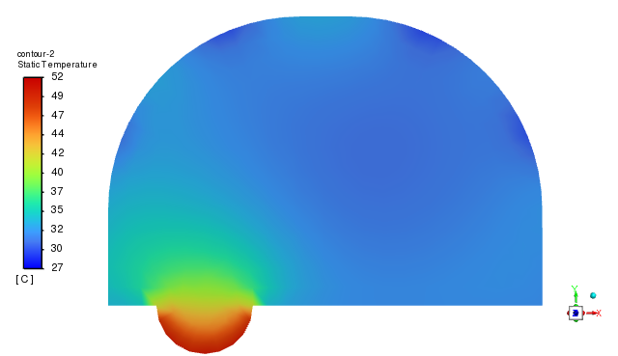
Результаты
Поле температур в плоскости Z = 50 м
Поле температур в плоскости Х = 2.5 м

Slide 12
Экспериментальные данные

Slide 13
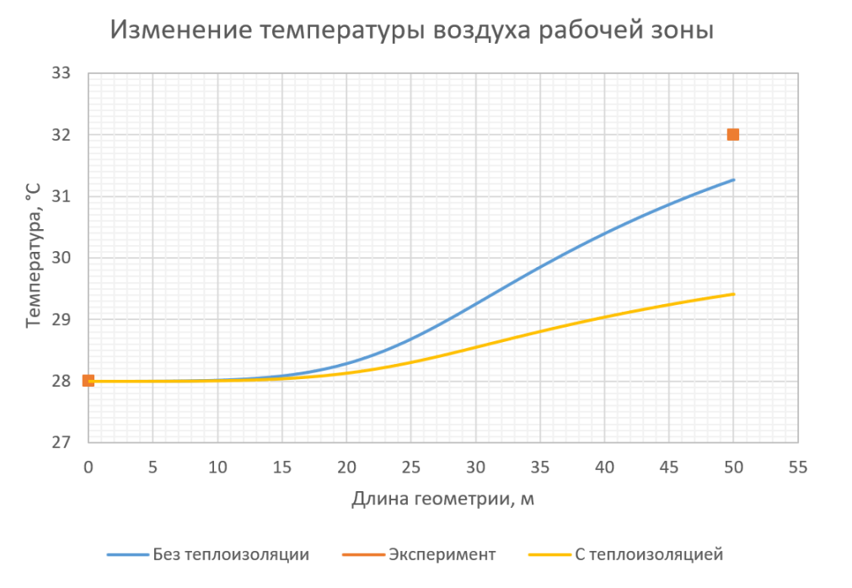
Сравнение численного решения с результатами эксперимента

Slide 14
Результаты работы
Исследованы основные источники тепловыделения в горной выработке. В результате сделан вывод, что наибольшее влияние в температурный режим вносят нагретые стенки, а главное – канавка, по которой транспортируется флюид.
Выполнен расчет установившегося температурного режима части горных выработок.
Проведено сравнение численных результатов с результатами экспериментов. Исследование показало, что погрешность вычислений составила 2%.
Практическое применение
В дальнейшем можно прогнозировать температуру в рабочих зонах горных выработок с помощью численных расчетов.

Slide 15
Благодарю за внимание

